Slide 1
АВТОМАТИЧЕСКОЕ ИЗВЛЕЧЕНИЕ КЛЮЧЕВЫХ СЛОВ И СЛОВОСОЧЕТАНИЙ ИЗ ЭЛЕКТРОННЫХ ДОКУМЕНТОВ НА РУССКОМ ЯЗЫКЕ
Студент: Барсуков Никита Михайлович
Руководитель: Барышникова Марина Юрьевна
Москва, 2022

Slide 2
Значимость темы
С 2010 – 2018 количество статей издаваемых в год увеличилось в 2 раза.
Растет сложность программных решений в области обработки текстов

Slide 3
Цель и задачи
Разработка метода извлечения ключевых слов (КС) и словосочетаний из электронного документа на русском языке.
Задачи:
Анализ существующих методов извлечения ключевых слов.
Выбор основного алгоритма и определение направлений его модификации.
Проектирование и разработка программного обеспечения для реализации метода.
Экспериментальное исследование характеристик разработанного метода.

Slide 4
Классификация методов
Методы выделения ключевых слов
Статистические
Структурные
Лингвистические
Нейросетевые
TD-IDF
Yake
Rake
TextRank
LanAKey_Ru
KEA
BERT
PositionRank

Slide 5
Статистические методы выделения КС
Метод | Не требует корпусов текстов | Не привязан к предметной области применения | Не использует словари, антологии | Учитывает схожесть терминов
Yake | + | + | + | +
Rake | + | + | + | -
textrank | + | + | + | -
TF-IDF | - | + | + | -

Slide 6
N-граммы
N-граммой на алфавите V называют произвольную цепочку длинной N, например последовательность из слов или словосочетаний
Исходный текст: Извлечение ключевых слов
N = 1 | извлечение | ключевых | слов
N = 2 | извлечение | ключевых | слов
N = 3 | извлечение | ключевых | слов

Slide 7
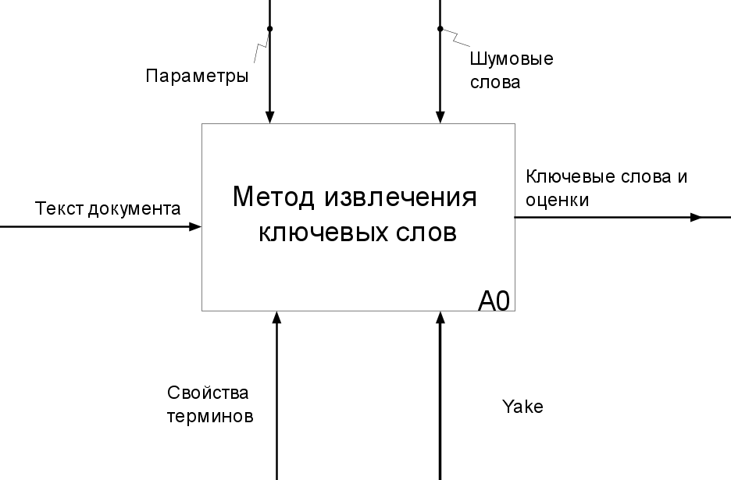
Постановка задачи
Ограничения:
Минимальный размер теста не менее 50 слов.
Текст принадлежит одному источнику (статье)

Slide 8
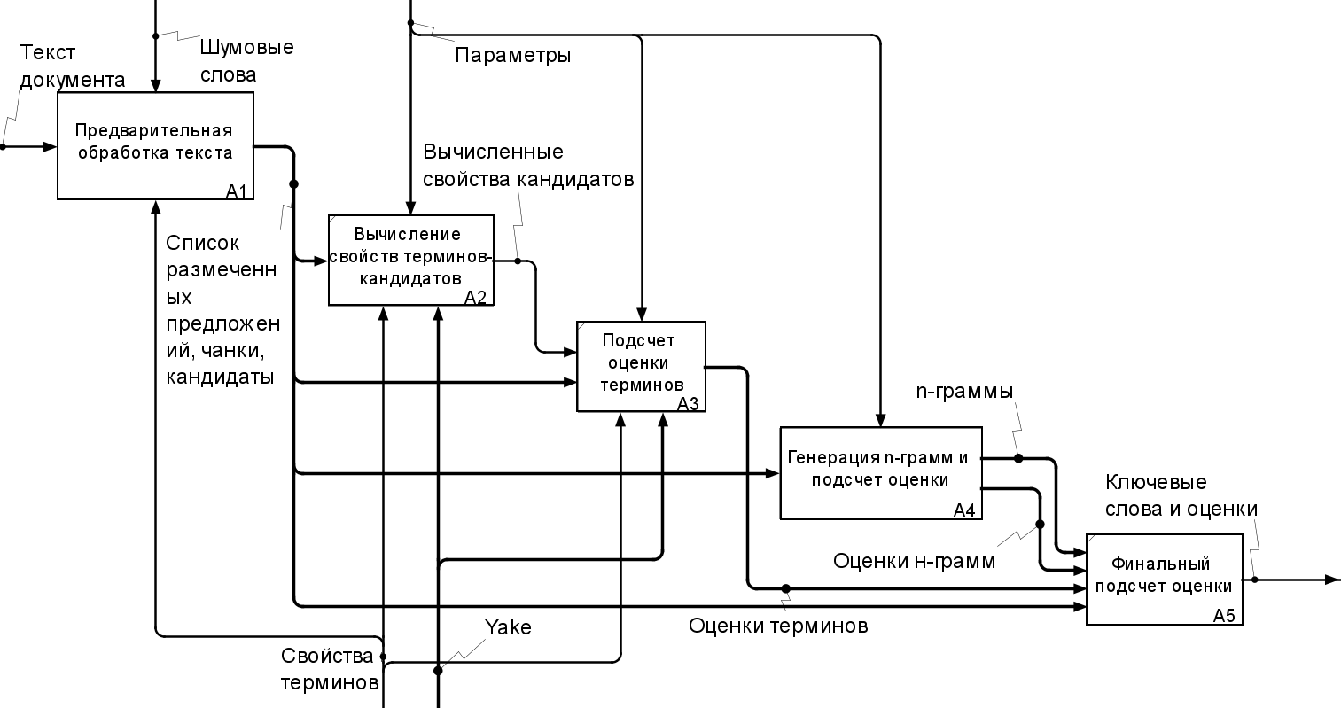
Метод извлечения КС

Slide 9
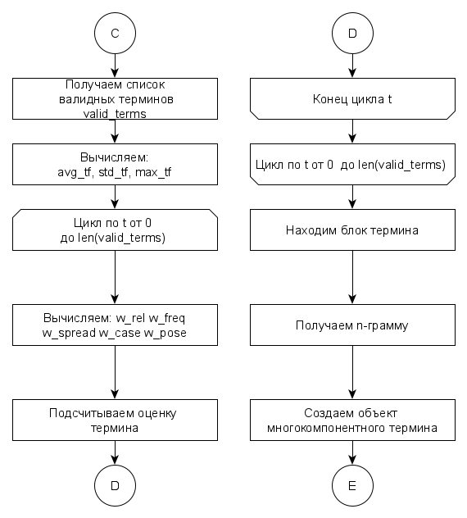
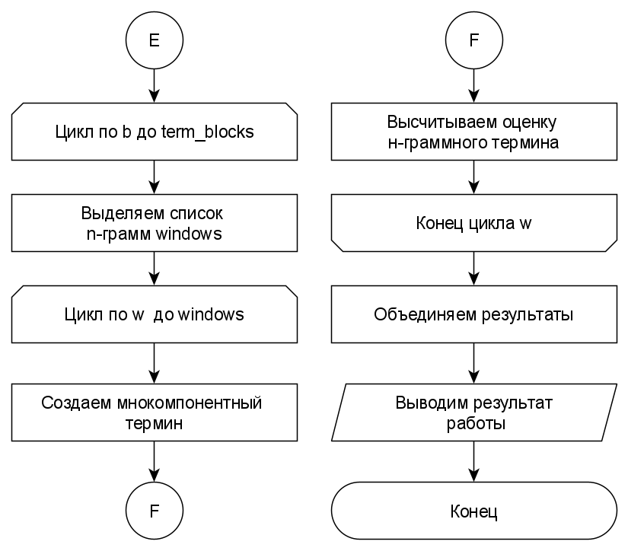
Подсчет оценки термина и выделение N-грамм
*w_case – вес связанный с регистром термина, w_pose – вес связанный с позицией в тексте, w_spread – вес связанный с рапспространением термина, w_rel – вес показывающий связь термина с контекстом, w_freq – вес корректирующий частоту

Slide 10
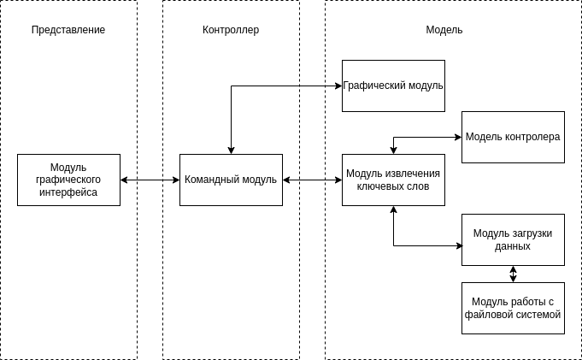
Структура ПО
Примечание: При проектировании использовался шаблон MVC – модель-представление-контролер

Slide 11
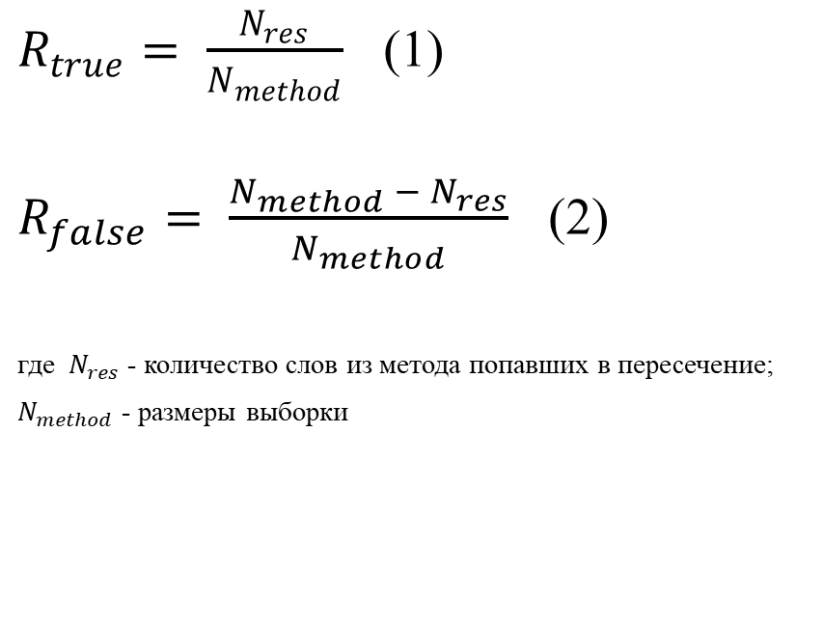
Характеристики метода
Выборка:
30 электронных документов
Критерии оценки
% ключевых слов попавших в пересечение с КС выделенными автором от количества выделенных (1)
% ключевых слов не попавших в пересечение от количества выделенных (2)
Ограничения:
Текст документа содержит в себе только одну тему
Документ написан на русском языке
Документ формата PDF
Текст должен содержать не менее 50 слов
$R_{true}= \frac{N_{res}}{N_{method}}$ (1)
$R_{false}= \frac{N_{method }− N_{res}}{N_{method}}$ (2)
где $N_{res}$ - количество слов из метода попавших в пересечение;
$N_{method}$ - размеры выборки

Slide 12
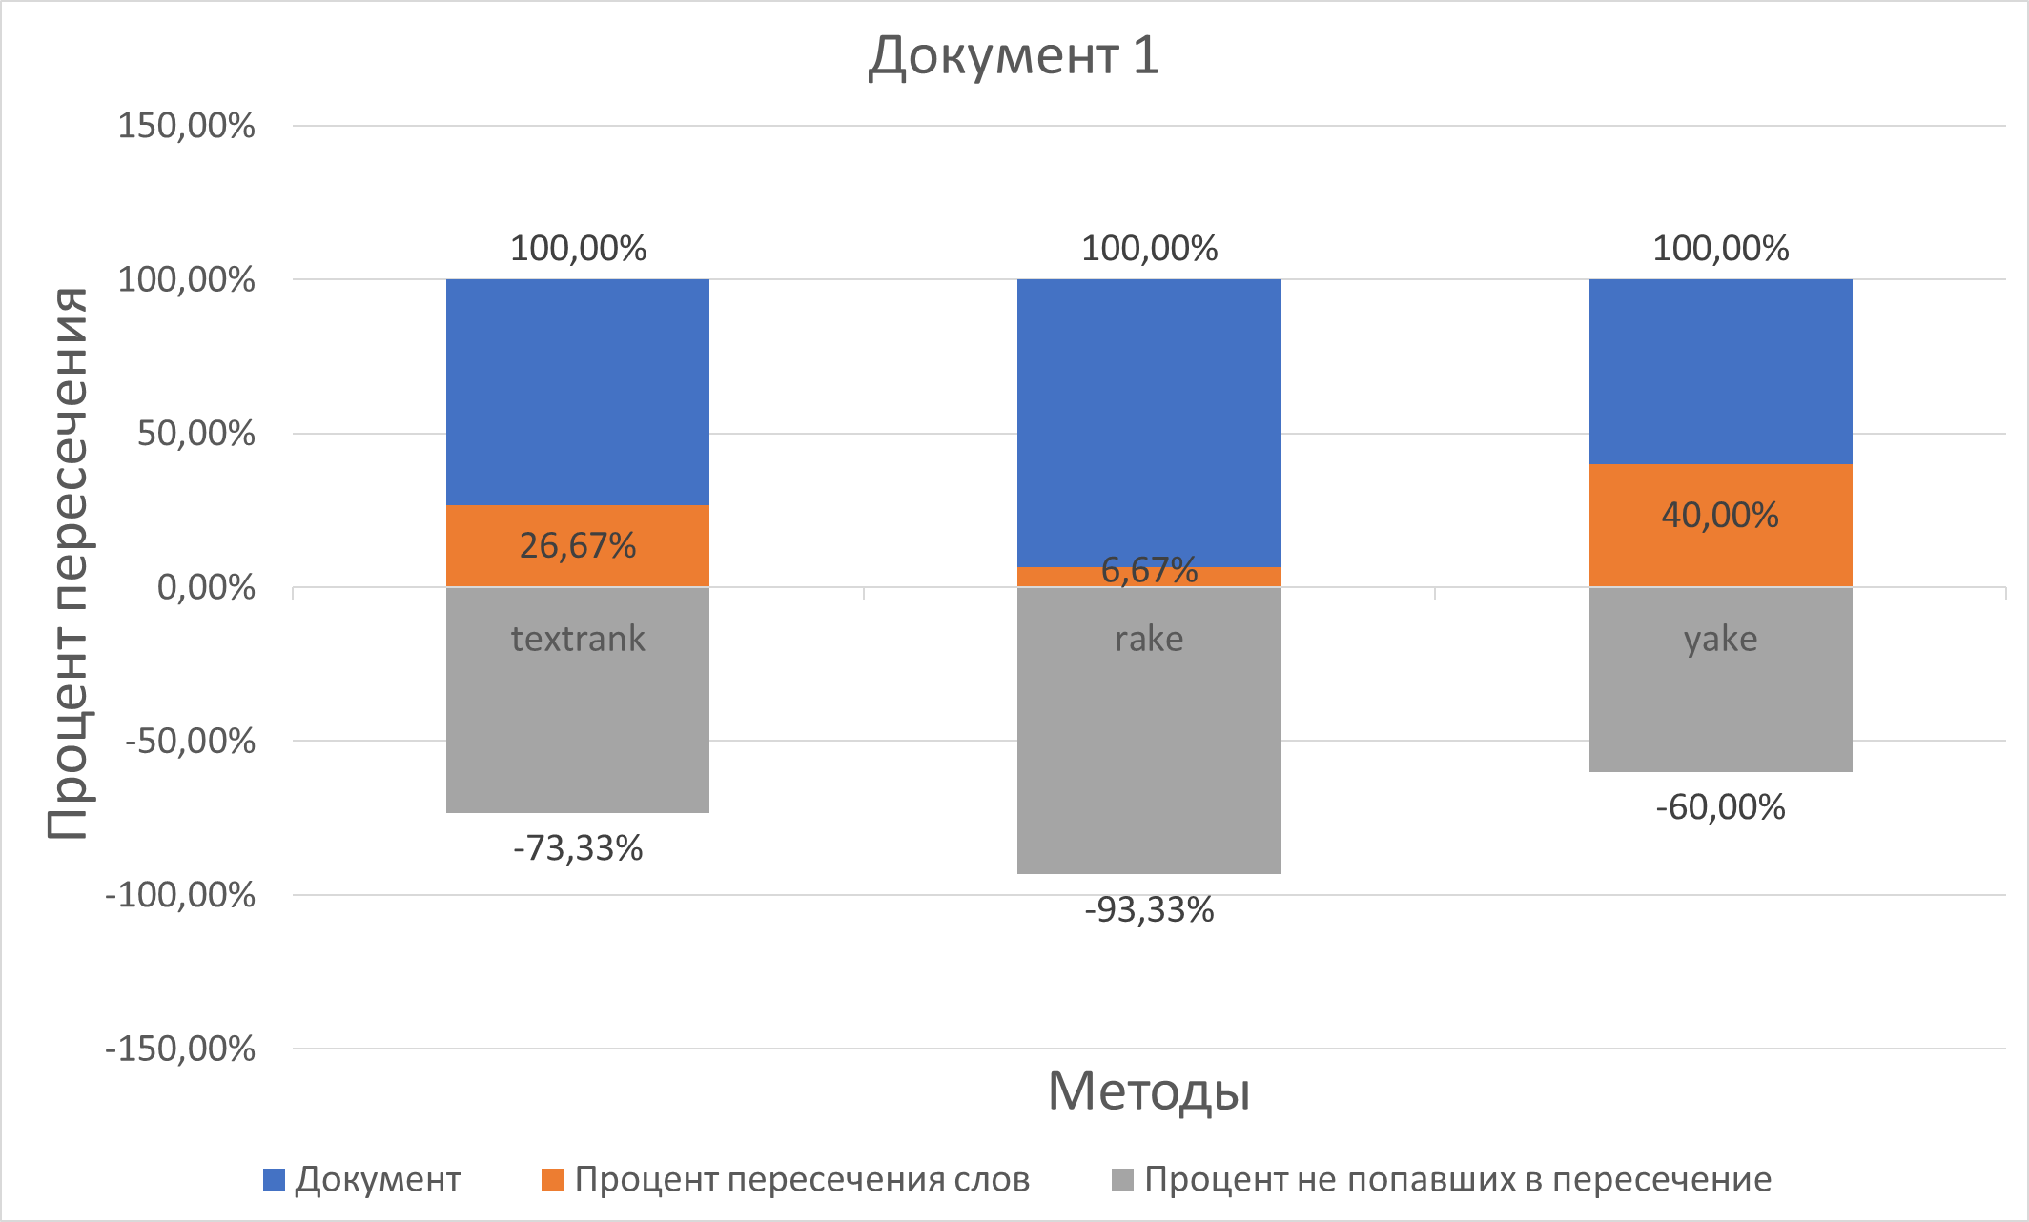
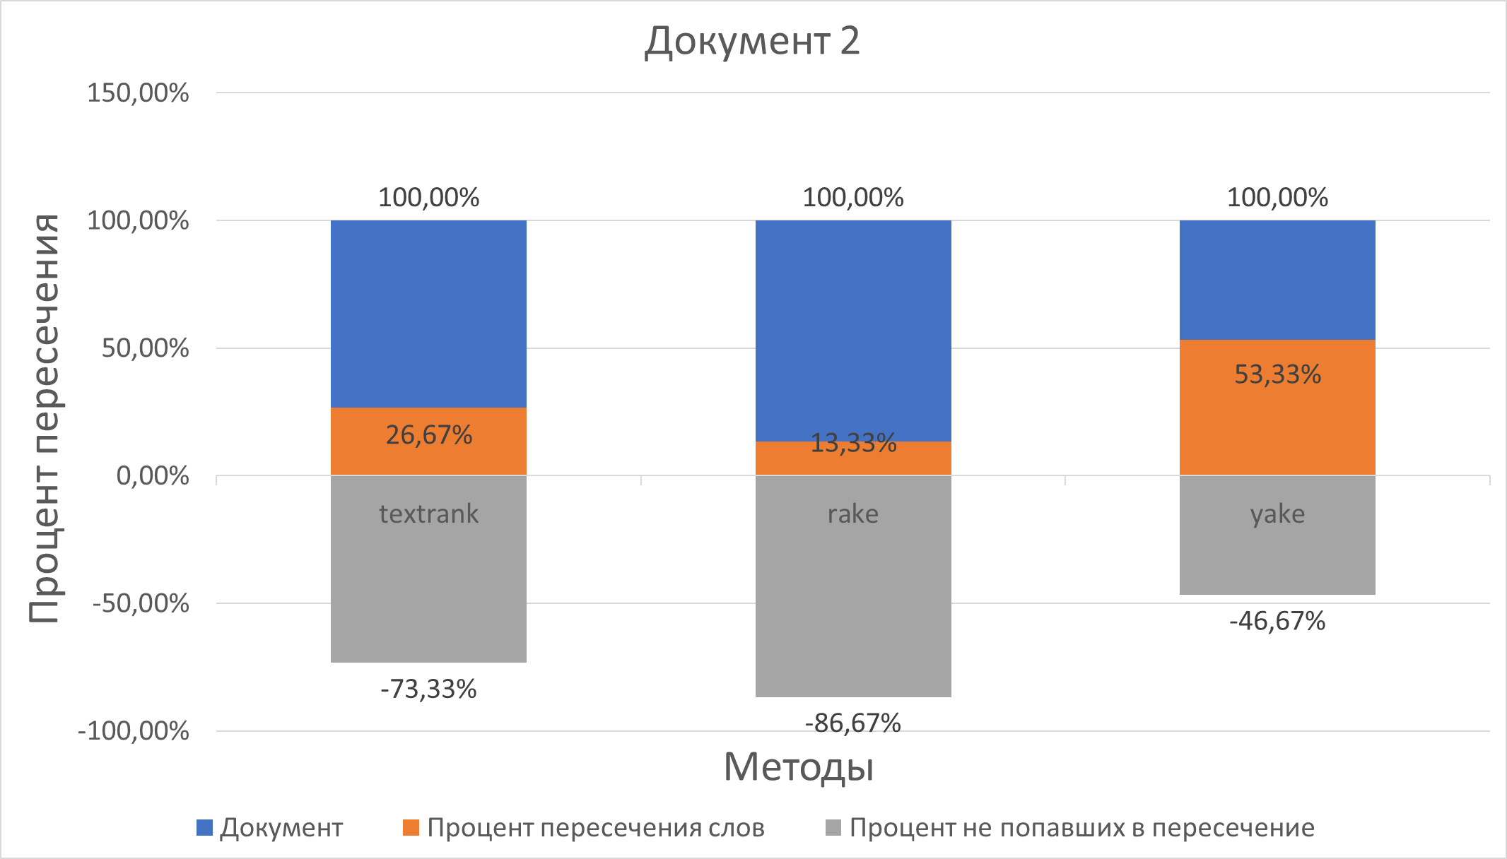
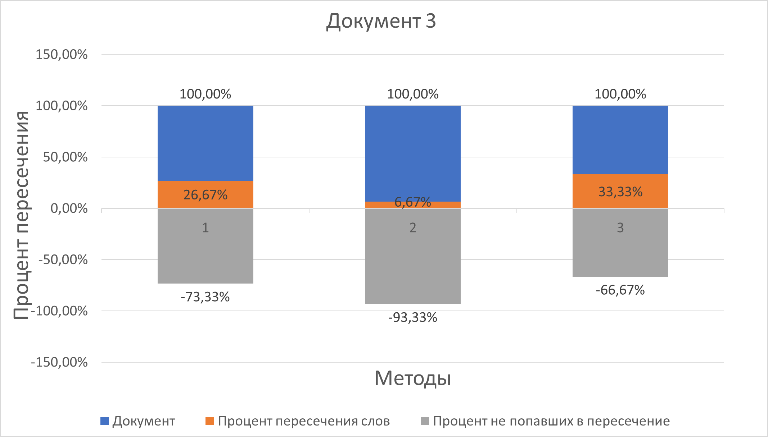
Визуализация эксперимента

Slide 13
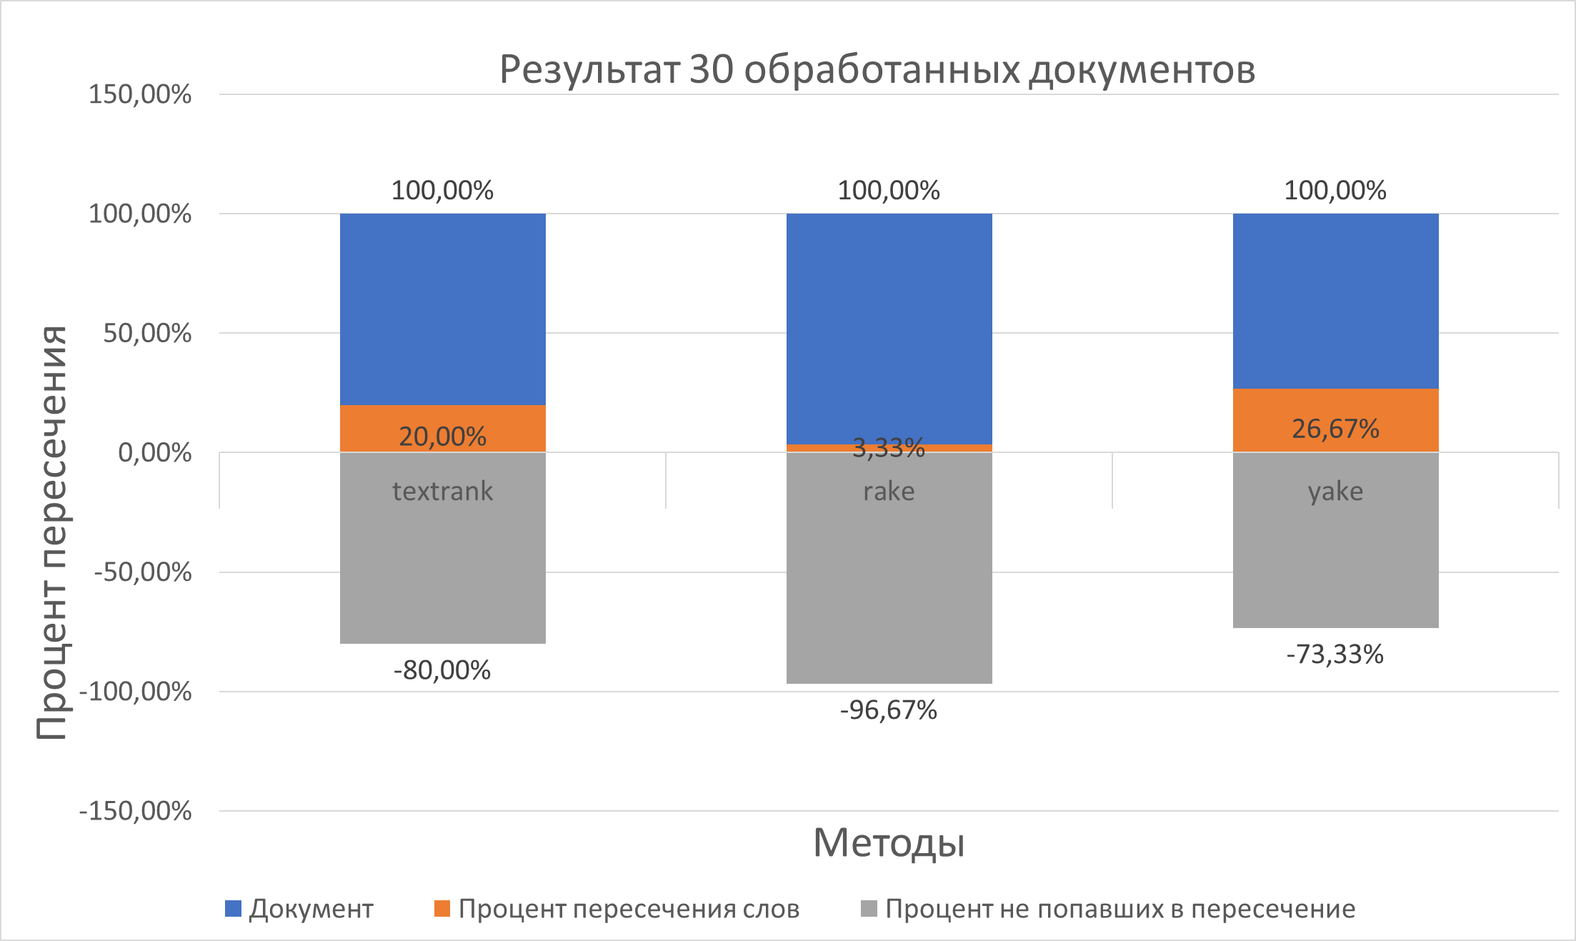
Средние значения критериев
 | +% | -%
Yake | 26.67% | 73.33%
Rake | 3.33% | 96.67%
Textrank | 20% | 80%
*+% - процент от количества слов попавших в пересечение; -% - процент слов не попавших в пересечение

Slide 14
Исследование влияния n-грамм на результ работы метода
Документ: Идентификация личности по фрактальной размерности отпечатков пальцев и системы контроля и управления доступом
Ссылка на документ: https://cyberleninka.ru/article/n/identifikatsiya-lichnosti-po-fraktalnoy-razmernosti-otpechatkov-paltsev-i-sistemy-kontrolya-i-upravleniya-dostupom.pdf
Ключевые слова выделенные автором: биометрия, отпечаток пальца, фрактал, фрактальная размерность, идентификация и аутентификация личности, СКУД.

Slide 15
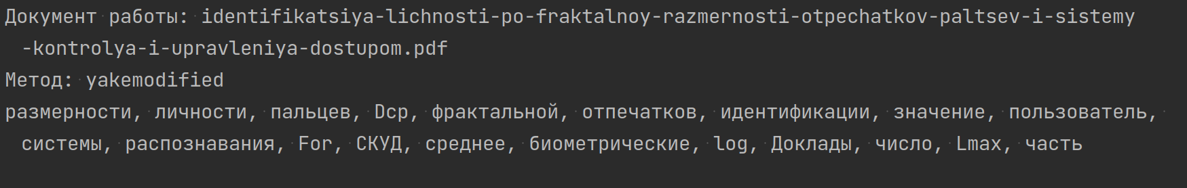
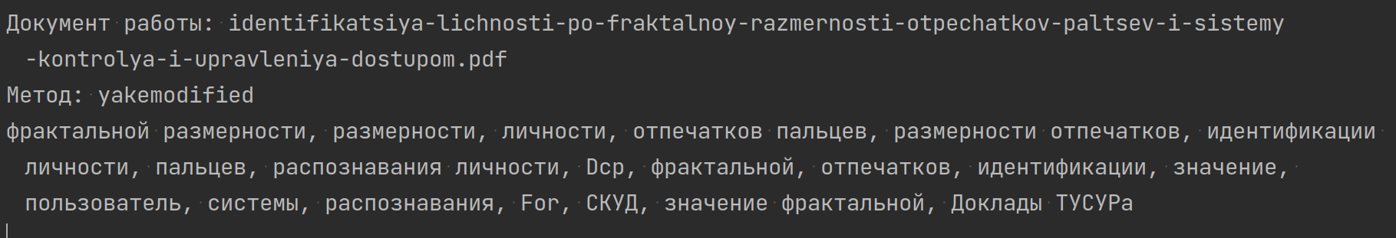
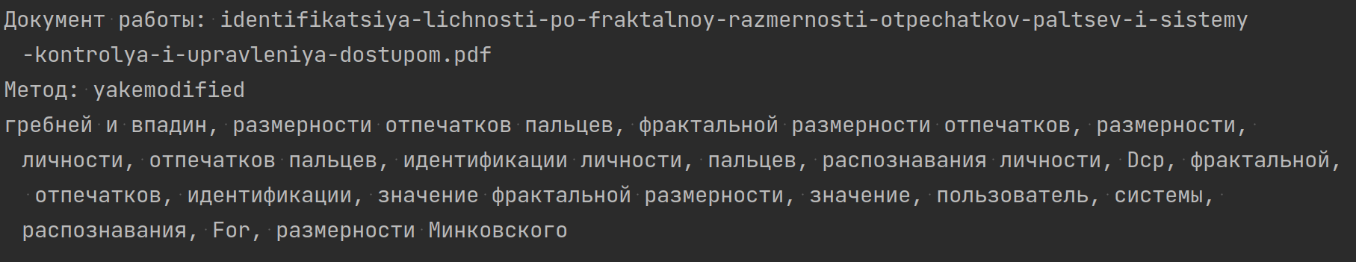
Выделенные КС при использовании различных n-грамм

Slide 16
Заключение
Разработан метод автоматического извлечения ключевых слов и словосочетаний из электронных документов на русском языке
Проведен анализ методов извлечения ключевых слов.
Отобран базовый алгоритм и выполнена его модификация.
Спроектировано и разработано программное обеспечение для реализации метода.
Проведено экспериментальное исследование характеристик разработанного метода
Направления дальнейшего развития
Добавить процесс преобразования терминов к начальной форме.
Улучшить поиск дублирующих терминов

